Slide 1
TiDB

Slide 2
Architecture
Overview
An distributed scalable hybrid transactional and analytical processing (HTAP) database
The open source implementation of Google Spanner and Google F1
Applications
MySQL Protocol Server
F1
TiDB
SQL Layer
Transaction
MVCC
Spanner
TiKV
Raft
Local KV Storage (RocksDB)

Slide 3
Architecture
Features
Compatible with MySQL protocol
Separate SQL and KV layers
Using Raft for consistency and scaling
Without a distributed file system
Applications
MySQL Protocol Server
F1
TiDB
SQL Layer
Transaction
MVCC
Spanner
TiKV
Raft
Local KV Storage (RocksDB)

Slide 4
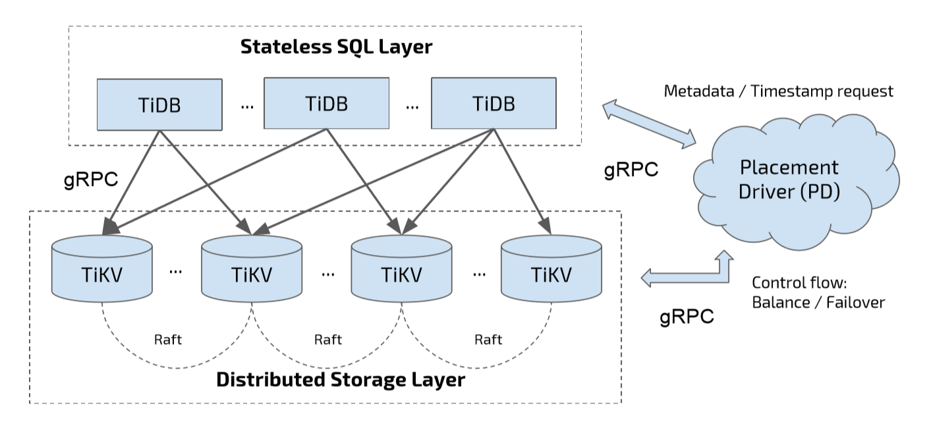
Cluster Overview
Components
TiDB, TiKV, PD
Notes:
集群中有三种角色：TiDB, TiKV, PD
TiDB处理客户端发起的SQL请求，并将其转化为KV操作发给TiKV，
TiKV负责存储持久化KV数据，能支持事务操作，
PD负责存放Metadata信息，为集群事务处理提供分发全局时间戳功能，负责集群数据Load balance

Slide 5
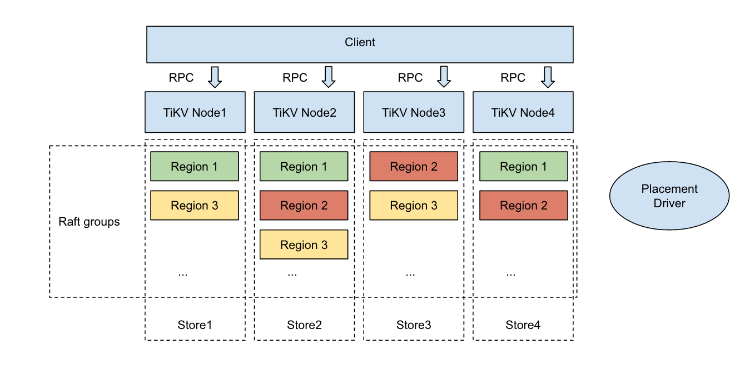
TiKV Overview
Each region stores a continuous range of data
The replicas of a region form a Raft Group
Notes:
Region：通过划分Region将数据分散在多台机器上，每个Region（默认64MB）是一系列连续的 Key的数据集合。以Region为单位做数据的复制，一个 Region的数据会保存多个副本，同一个Region的副本之间组成一个Raft Group，通过Raft来保持数据的一致。其中一个副本会作为这个Group的Leader，其他的副本作为 Follower。所有的读和写都是通过Leader进行，再由Leader复制给Follower。
操作：当 Client 需要操作某一个 key 的数据的时候，它首先会向 PD 查询key的位置信息（ 如所属 Region，Leader，TiKV等信息），并将相关的 Region 信息缓存到本地，加速后续的操作。
然后Client会与Region所对应的Leader交互，操作发给Leader，然后Leader通过Raft协议保证数据的安全。

Slide 6
Technology Stack
Relevant technologies
Spanner (Large-scale distributed database)
F1 (Large-scale distributed SQL)
Raft (Consensus algorithm)
Percolator (Distributed transaction)
RocksDB (Local key-value storage)

Slide 7
Assignment
Read papers (Distributed systems)
Learn programming languages (Golang, Rust)
Learn the architecture of TiKV
Build a fault-tolerant key-value service​
Using Rust to implement RPC, Raft and KV interaction layer

